Slide 1
Informatique et Science du Numérique
Projet : Super Mortal Combat: Extrem gun edition

Slide 2


Slide 3




Spécificités technique:

Slide 4
Ressources

Slide 5
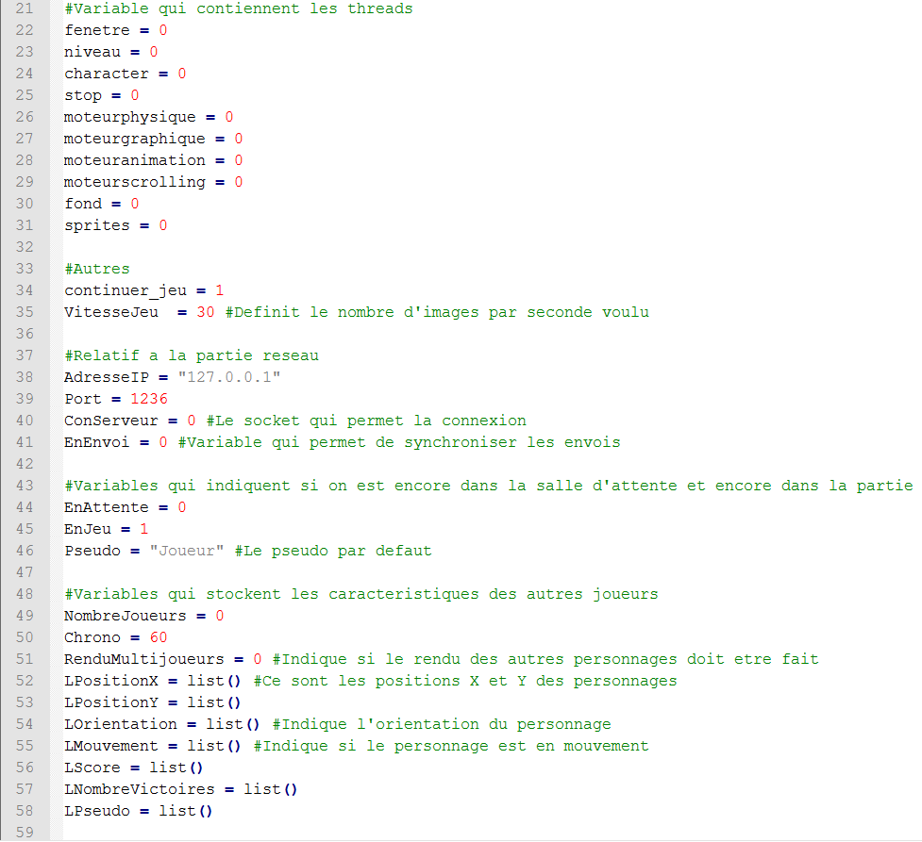

Slide 6
Ressources
Personnage

Slide 7
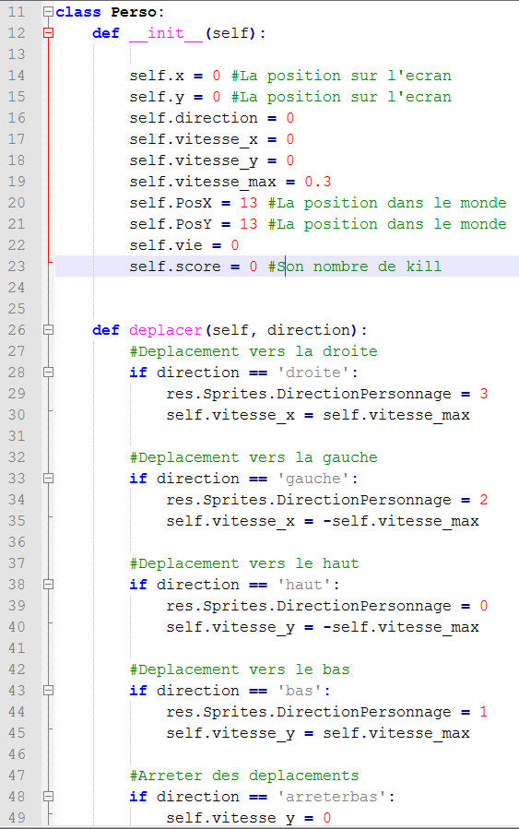

Slide 8
Ressources
Personnage
Moteur graphique

Slide 9
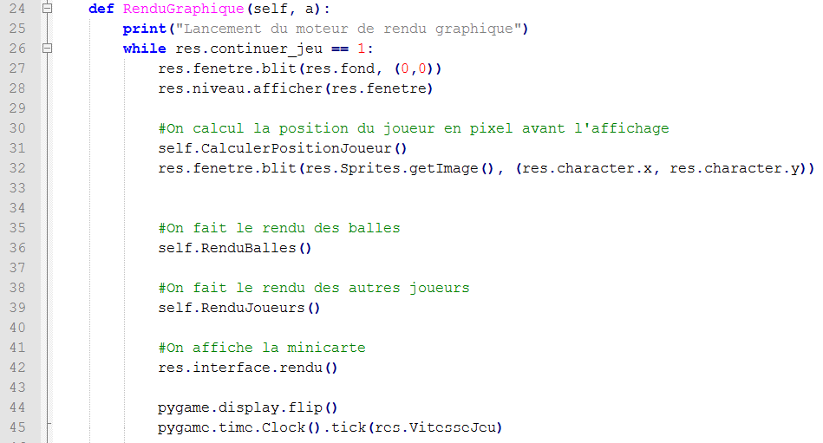

Slide 10
Moteur d’animation
Ressources
Personnage
Moteur graphique

Slide 11
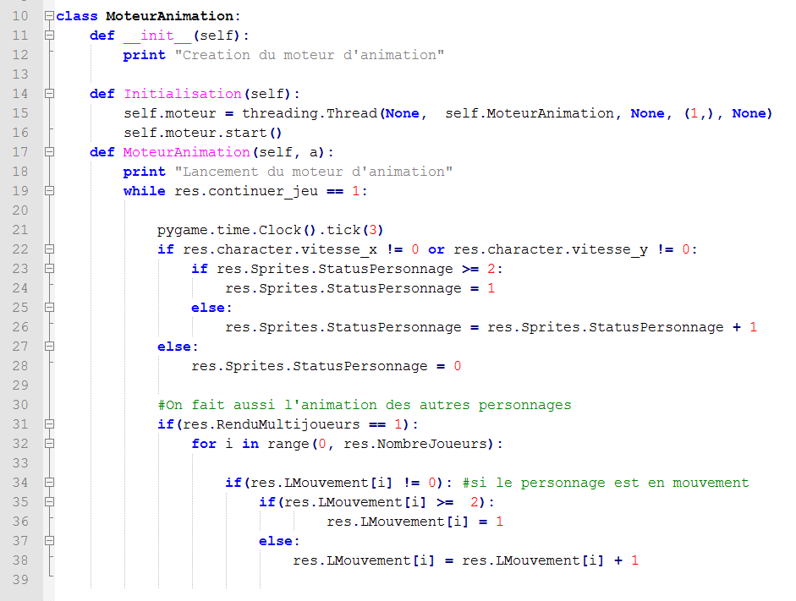

Slide 12
Réception
Moteur d’animation
Ressources
Personnage
Moteur graphique

Slide 13
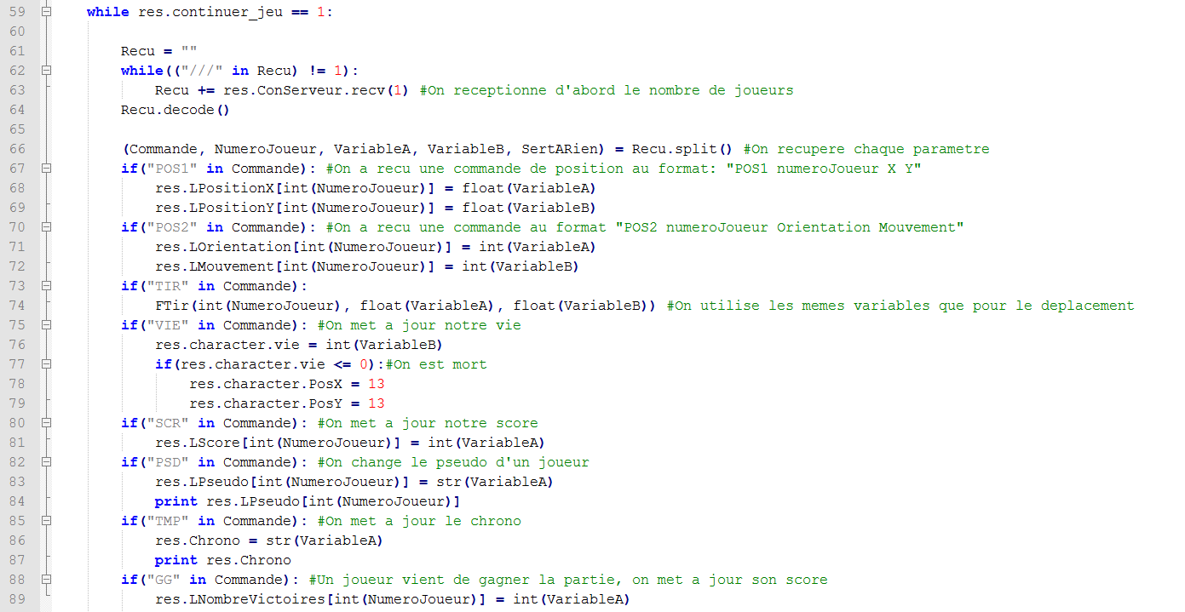

Slide 14
Partie serveur
Salle d’attente
Réseau
Chrono
Ressources
Réception
Envoi
Moteur physique

Slide 15
Partie serveur
Salle d’attente
Réseau
Chrono
Ressources
Réception
Envoi
Moteur physique

Slide 16
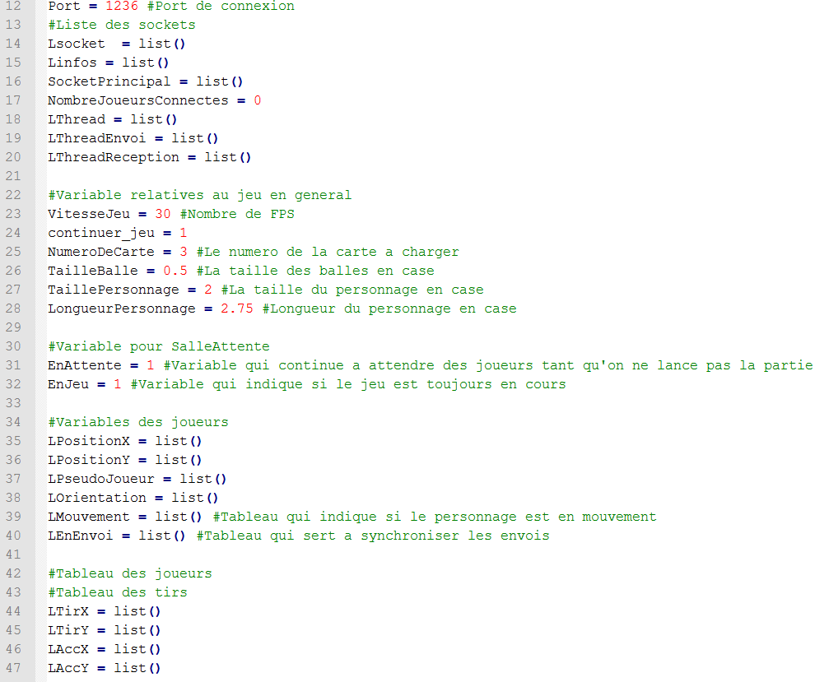

Slide 17
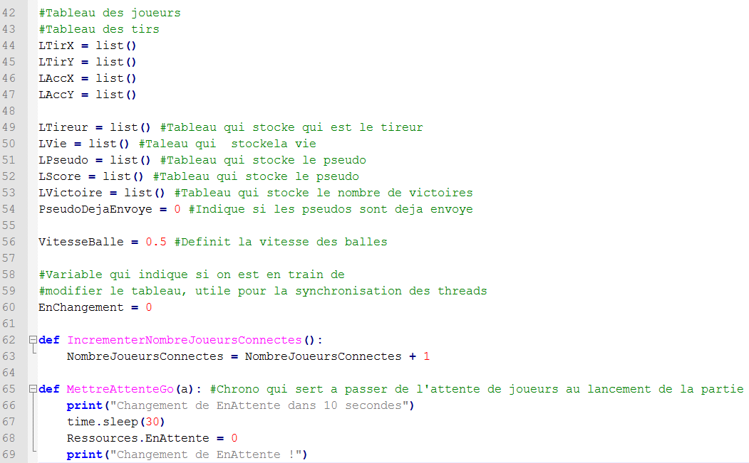

Slide 18
Partie serveur
Salle d’attente
Réseau
Chrono
Ressources
Réception
Envoi
Moteur physique

Slide 19
Fichier « main.py »

Slide 20
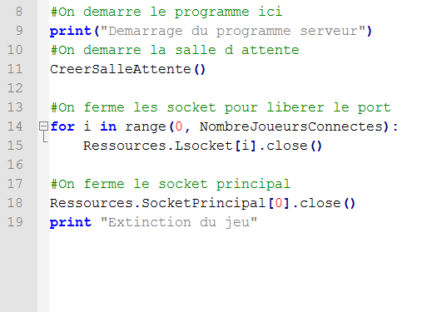

Slide 21
Partie serveur
Salle d’attente
Réseau
Chrono
Ressources
Réception
Envoi
Moteur physique

Slide 22
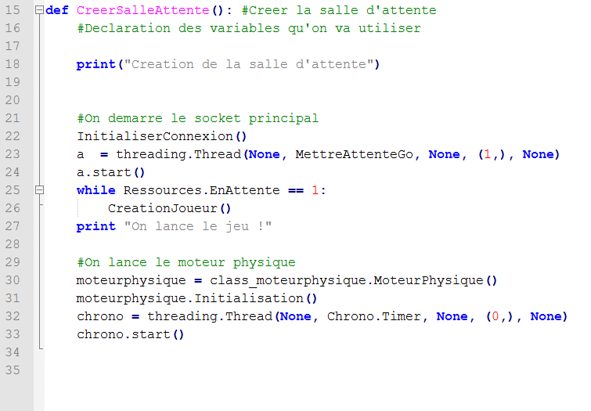

Slide 23
Partie serveur
Salle d’attente
Réseau
Chrono
Ressources
Réception
Envoi
Moteur physique

Slide 24
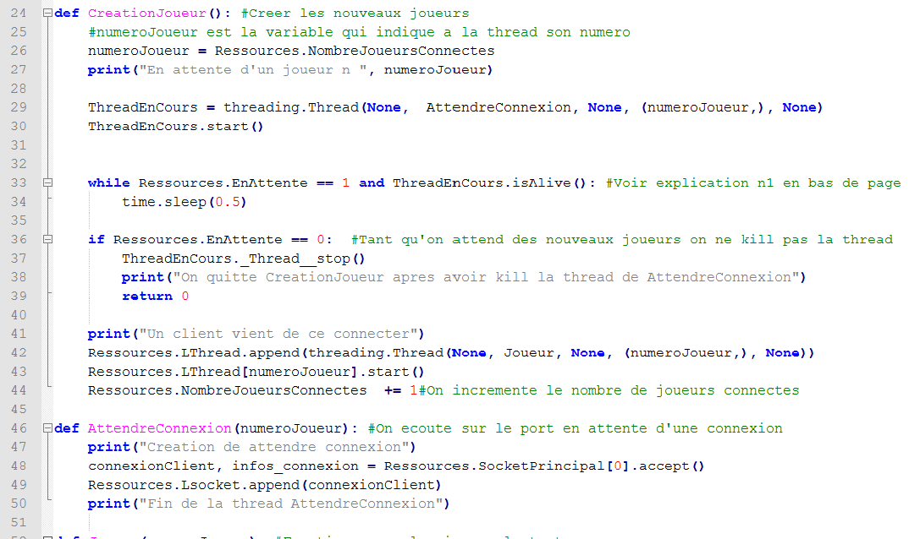

Slide 25
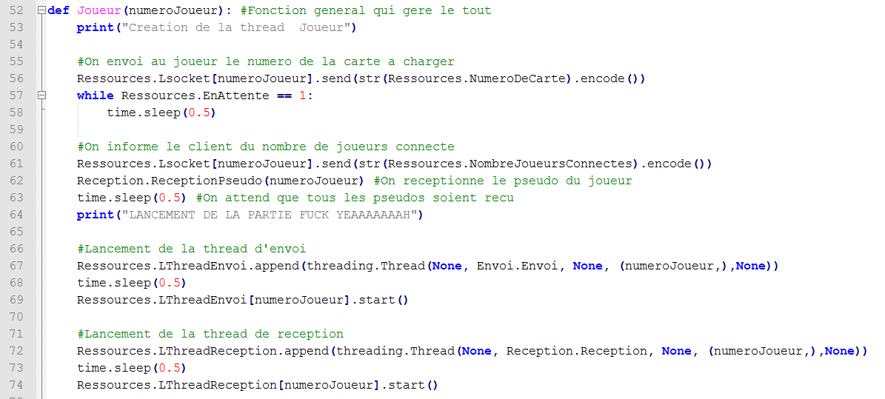
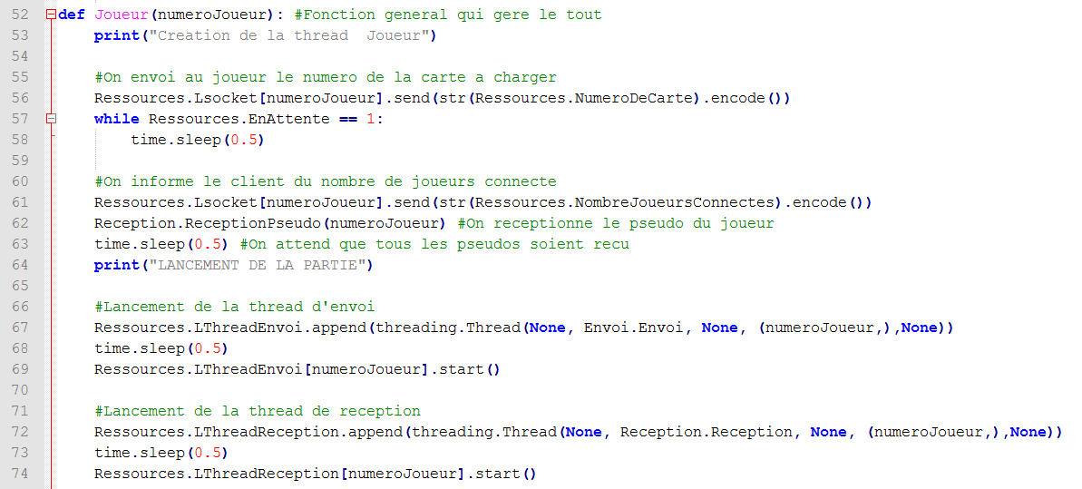

Slide 26
Partie serveur
Salle d’attente
Réseau
Chrono
Ressources
Réception
Envoi
Moteur physique

Slide 27
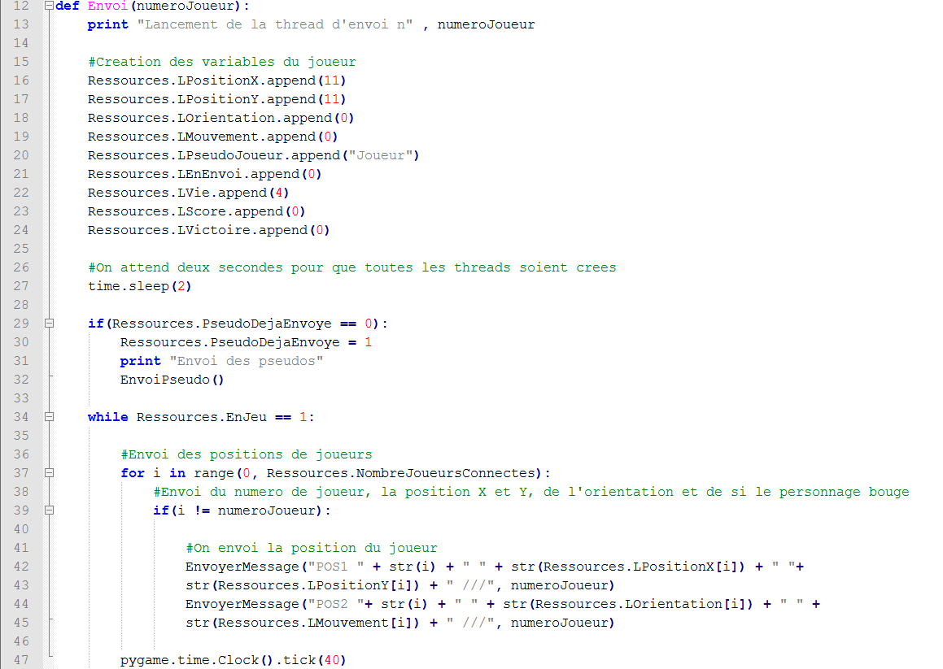

Slide 28
Partie serveur
Salle d’attente
Réseau
Chrono
Ressources
Réception
Envoi
Moteur physique

Slide 29
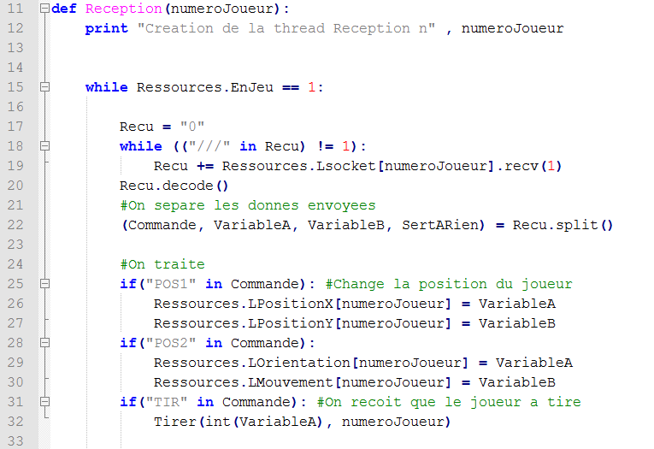

Slide 30
Partie serveur
Salle d’attente
Réseau
Chrono
Ressources
Réception
Envoi
Moteur physique

Slide 32
Partie serveur
Salle d’attente
Réseau
Chrono
Ressources
Réception
Envoi
Moteur physique

Slide 33
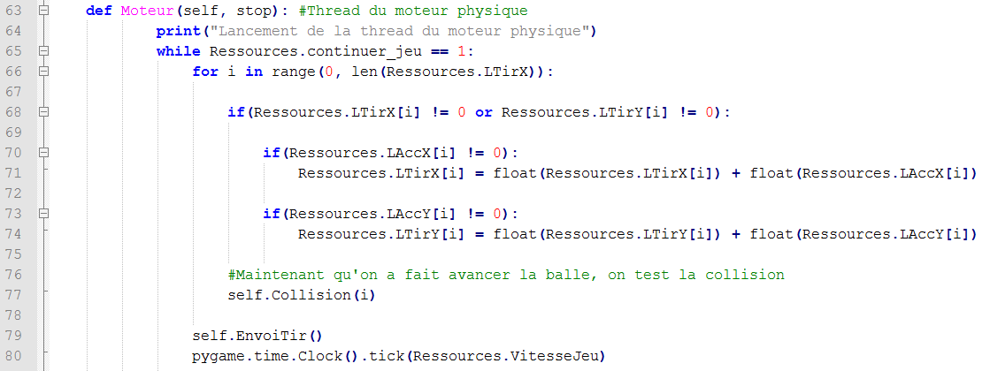
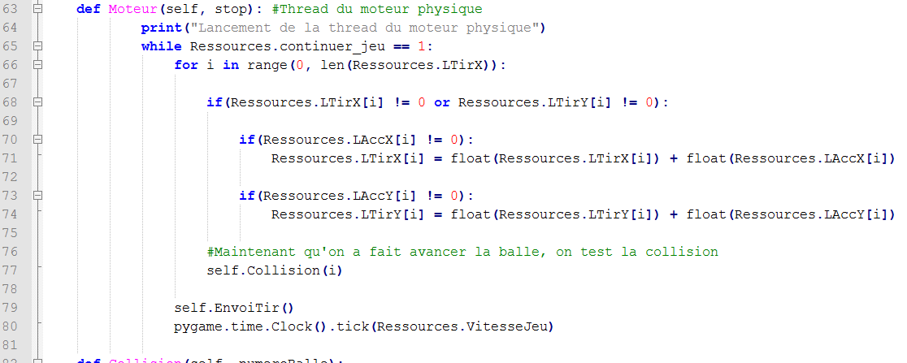

Slide 34
Partie serveur
Salle d’attente
Réseau
Chrono
Ressources
Réception
Envoi
Moteur physique

Slide 36
Partie serveur
Salle d’attente
Réseau
Chrono
Ressources
Réception
Envoi
Moteur physique

Slide 37
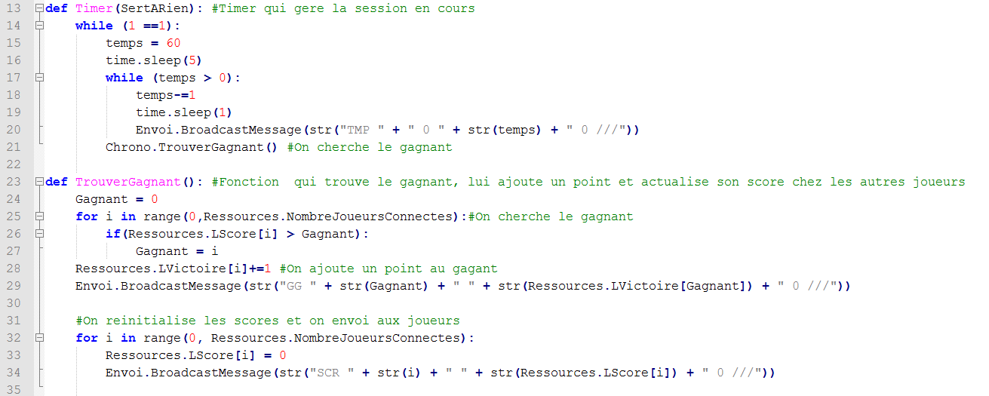

Slide 38
Partie serveur
Salle d’attente
Réseau
Chrono
Ressources
Réception
Envoi
Moteur physique

